Slide 1



AI时代的财富趋势
当旧地图失效，你如何前进？
AI合伙人训练营 | 第三课
启昌学堂

Slide 2





Observation
过去两年，我注意到一个现象：
那些最努力的人，往往是最焦虑的人。
为什么？
当我们把 "努力" 当作唯一的成功标准时，往往忽略了 方向感 和 判断力 的重要性。
03
启昌学堂

Slide 3



Core Hypothesis
AI不是工具革命，
而是价值评估体系的革命。
过去值钱的东西≠未来值钱的东西
过去有效的策略≠未来有效的策略
启昌学堂

Slide 4


你人生最值钱的资产是什么？
04
启昌学堂

Slide 5







COMMON ANSWERS
大多数人的答案
正在快速贬值
正在快速贬值
正在快速贬值
学历/专业背景
职位/公司光环
技能/经验
知识垄断的时代通行证
平台赋予的资源获取权
深耕多年的专业壁垒
启昌学堂

Slide 6













Core Conclusion
这三样东西，正在以你想象不到的速度贬值。
过去有效的核心资产，在AI时代正面临前所未有的价值重估。
贬值趋势显著
正在快速贬值
替代风险极高
学历/专业背景
职位/公司光环
技能/经验
基于AI时代资产重估的普遍趋势观察
启昌学堂

Slide 7











EDUCATION LOGIC
贬值资产 · 第一部分
学历的旧逻辑
在过去，学历 = 知识垄断 = 社会通行证
核心公式
过去价值
学历 = 知识垄断 = 社会通行证
100%
知识垄断的特权
社会认可度
拥有学历意味着掌握了当时极为稀缺的、受限的知识资源，这构成了职业准入的核心壁垒。
它是能力的低成本“信任证明”，是企业人才筛选的唯一金标准，代表着预期的确定性。
稀缺度：
90%
认可度：
85%
核心洞察
价值走势
学历从“稀缺资源”向“基础门槛”转变，边际效应正在迅速递减
贬值中
第 8 页
预计用时：60分钟
启昌学堂

Slide 8







DATA INSIGHT
关键数据与趋势
新现实：知识获取成本 趋近于零
1179万
专家级
3分钟
2024中国高校毕业生
AI医疗模型
Claude 3阅读速度
创历史新高
专业考试表现优异
读完并总结专业书籍
毕业生数量持续攀升，学历竞争加剧
GPT-4等模型在医学考试中接近人类专家水平
知识获取效率达到前所未有的高度
知识获取成本 → 趋近于零
≈ 0
AI正在抹平信息差，传统知识壁垒正在瓦解
边际成本
08
启昌学堂

Slide 9

KEY INSIGHT
当知识可以瞬间调取，
你的竞争优势不再是「知道什么」，
而是「能用知识做出什么判断」。
启昌学堂

Slide 10






STATUS LOGIC
贬值资产 · 第二部分
地位的旧逻辑
头衔 = 资源获取权 = 安全感
过去的地位逻辑
平台光环效应
在传统组织中，职位头衔代表着资源分配权和社会认可度。高职位意味着更高的薪酬、更好的福利和更稳定的职业前景。
很多人将"平台的光环"误认为"自己的能力"，忽视了平台赋予的价值，导致对自身真实能力产生误判。
过去有效
现在失效
关键洞察： 当离开平台时，真正的价值才会显现
地位贬值的本质
大幅缩减
AI时代，组织扁平化，层级正在消融
中层管理岗位
第10页
启昌学堂

Slide 11




PLATFORM DEPENDENCY
贬值资产 · 第二部分
平台依赖症：认知陷阱
很多人把"平台的光环"误认为是"自己的能力"
"很多人把平台的光环误认为是自己的能力。"
这是AI时代最危险的认知陷阱。当你离开平台，才发现自己的真实价值远低于想象。
危险信号
需警惕
能力评估
真实价值
离开平台后，资源和人脉迅速流失
平台赋予的价值
70%
市场需要的不是"管理经验"，而是"具体能力"
个人真实能力
20%
被优化后，6个月找不到工作
运气与时机因素
10%
关键洞察
在AI时代，组织扁平化正在加速。层级正在消融，权威正在被"真实"取代。你需要建立可迁移的核心能力，而不是依赖平台的授权。
第 11 页
启昌学堂

Slide 12

我的故事
我为什么离开腾讯？
启昌学堂

Slide 13





Insight
AI时代，组织扁平化。
层级正在消融，权威正在被「真实」取代。
组织扁平化
真实取代权威
传统层级结构正在被打破，扁平化组织让信息流通更加高效，大幅减少决策链路与中间环节。
真实的连接和互动正在取代传统的权威认证，通过实时反馈与成果交付，个人价值更加透明。
14
启昌学堂

Slide 14





SKILL LOGIC
贬值资产 · 第三部分
技能的旧逻辑：深耕 = 专家 = 不可替代
在过去，专业技能如何成为核心资产
深耕
=
专家
=
不可替代
Deep Expertise
Expert
Irreplaceable
技能的旧逻辑
核心特征
Expertise as Core Asset
Key Characteristics
在过去，深耕一个领域意味着成为该领域的专家，这种专业性构成了个人的核心竞争力。
稀缺性
专业性
技能门槛高
深度积累
专家地位带来了稀缺性，使其成为不可替代的核心资产。
稳定性
护城河
长期价值
竞争壁垒
关键洞察：技能的价值在于其不可替代性
10年
过去，专家地位是稀缺资源，现在这种稀缺性正在被AI打破
成为专家的时间
第 15 页
预计用时：60 分钟
启昌学堂

Slide 15






SKILL REPLACEMENT
贬值资产 · 第三部分
替代速度表：AI技能替代进度
不同技能类型被AI替代的程度与速度对比
技能类型
替代风险等级
代表工具
状态趋势
视觉设计
高替代风险
Midjourney, DALL·E, Stable Diffusion
高风险
图像生成类
文案写作
高替代风险
GPT-4, Claude, Jasper
高风险
内容生成类
代码编写
中替代风险
Copilot, Cursor, CodeWhisperer
中风险
编程辅助类
翻译同传
极高替代风险
GPT-4实时翻译, DeepL
极高风险
语言翻译类
数据分析
高替代风险
ChatGPT Advanced, Tableau
高风险
数据处理类
中替代风险 (AI作为辅助工具)
高替代风险 (多数工作流可被替代)
极高替代风险 (行业结构已重塑)
第15页
启昌学堂

Slide 16




Skill Half-life
麦肯锡全球研究院
麦肯锡预测：技能半衰期从10年缩短至2.5年。
你花了10年成为专家，可能2年就被追上。
10年
2.5年
75%
过去成为专家所需时间
现在技能半衰期
技能贬值速度提升
17
启昌学堂

Slide 17



Core Question
AI无法替代什么？
增 值 资 产 的 底 层 逻 辑
启昌学堂

Slide 18









Core Assets
AI无法替代的三种能力，越来越值钱的三种资产
判断力
连接力
定力
( 认 知 )
( 关 系 )
( 心 力 )
金融资产
信任资产
心力资产
明智投资与风险观察，
构建管理财富的核心系统。
在AI生成的内容海洋中，
建立真实的人类连接网络。
在外部动荡与变化之中，
保持内在的极致稳定。
启昌学堂

Slide 19







FINANCIAL ASSETS
增值资产 · 资产定义
金融资产的定义
金融资产是指你可以进行风险管理，并且产生稳健增值的资产
涵盖从底层安全保障到长期高收益的多元化配置
现金与存款
固定收益类
权益类资产
另类资产
流动性与安全底座
债券与稳健理财
股票与偏股基金
数字资产、黄金等
提供极高的流动性和绝对的安全性，是应对突发风险的基础保障。
在承担较低风险的前提下获取确定性利息收入，是资产组合的稳定器。
承担市场波动的风险，以获取企业长期盈利增长带来的超额收益。
具有独特避险属性或超额收益潜力，是对传统资产组合的有力补充。
金融资产持续增值的核心 = 深度认知 × 情绪管理能力
核心公式
第19页
启昌学堂

Slide 20





AI BOUNDARY
金融场景分析
AI的边界：什么能做，什么不能
在金融投资领域，AI的能力边界与人类的不可替代性
AI能做的
85%
AI不能做的
15%
数据驱动决策
自动化程度
人类独特价值
需人工介入
分析财报
已完成
替你承担决策后果
需人工
快速解析财务数据，识别关键指标
投资决策的最终责任由人承担
生成投资建议
已完成
管理你的恐惧与贪婪
需人工
基于历史数据生成投资策略
情绪管理是人类的独特能力
回测历史数据
已完成
在市场崩溃时保持理性
需人工
验证策略在历史数据中的表现
极端情况下的判断力
优化资产配置
已完成
建立属于你的投资哲学
需人工
自动调整投资组合比例
个性化的投资理念形成
AI优势：数据处理速度、客观性、无情绪干扰
高效
金融资产持续增值的核心 = 深度认知 × 情绪管理能力
第 20 页
启昌学堂

Slide 21

Core Competitiveness
AI可以给你信息，但无法给你
「系统的认知和情绪的稳定」。
这才是真正的竞争力。
启昌学堂

Slide 22


TRUST ASSETS
增值资产 · 第二部分
信任资产的定义
在AI生成的内容海洋里，一个真实的人类连接，价值千金
真实连接的价值
在AI生成的内容海洋里，一个真实的人类连接，价值千金。这是信任资产的核心定义。
关键洞察
人们不再为"信息"付费，而为"真实的人"付费。
你的故事、你的选择、你的笨拙与成长——这些是AI无法复制的。
信任三要素
差异化 × 时间 × 一致性
差异化：真实独特的个人经历
时间：长期积累的信任关系
一致性：持续稳定的价值输出
公式：信任资产 = 差异化 × 时间 × 一致性
PAGE 24
PRIVATE & CONFIDENTIAL
QI CHANG ACADEMY

Slide 23





TRUST VALUE
信任资产分析
为什么信任在增值？
在AI生成的内容海洋里，一个真实的人类连接，价值千金
外部世界
4大痛点
你的优势
4大优势
信息环境恶化
环境承压
差异化价值
独特价值
信息泛滥
严重
真实的经历
独特
海量信息中难以筛选有价值内容
亲身经历的故事无法复制
内容同质化
严重
独特的视角
稀缺
大量重复、低质量内容充斥网络
个人独特的思考与见解
AI生成内容
激增
人类的温度
珍贵
真假难辨的AI内容大量涌现
情感连接与真实互动
算法推荐茧房
困住
跨界的连接
价值
个性化推荐导致信息茧房
建立多元人脉网络
外部风险：信息过载、信任缺失
危机
核心优势：真实、独特、有温度
增值
第 25 页
预计用时：8分钟
启昌学堂

Slide 24


Core Insight
人们不再为"信息"付费，
而为"真实的人"付费。
你的故事、你的选择、你的笨拙与成长——
这些是AI无法复制的。
Trust Asset Essence
启昌学堂

Slide 25







CORE ASSETS
AI合伙人训练营 · 第三课
心力资产的定义
在外部动荡中保持内在稳定的能力
心力资产的核心定义
最底层、最重要的资产
在外部动荡中保持内在稳定的能力。这是所有资产中最底层、最重要的一项，决定了其他资产能否发挥作用。
稳定性
决策质量
长期坚持
内在稳定的基础
高质量的决策能力
持续行动的能力
在信息爆炸和变化加速的时代，保持内心的稳定和清晰
基于内心稳定做出的决策，更加理性和长期主义
在困难和挫折面前，保持长期坚持的定力
关键洞察：心力资产是其他所有资产的基础，没有心力，其他资产难以发挥作用
第27页
预计用时：60分钟
启昌学堂

Slide 26












MENTAL ENERGY
增值资产 · 第三部分
为什么心力在增值？
外部动荡中保持内在稳定的能力，正在成为最稀缺的资产
外部世界
你的内心
环境变化
4大挑战
内在需求
4大需求
信息爆炸
严重
需要稳定
核心
每天接收信息量相当于20年前的100倍
在动荡中保持内在稳定
变化加速
加速
需要定力
关键
行业周期从10年缩短至2-3年
面对诱惑时保持专注
焦虑传染
普遍
需要平静
基础
社交媒体加剧焦虑情绪传播
情绪管理能力至关重要
选择过载
严重
需要清晰
目标
每天面临数百个决策选择
明确的方向感和目标感
外部压力：信息过载、变化加速、焦虑传染
需应对
内在价值：稳定性、定力、平静、清晰
核心资产
心力资产公式
决策质量
长期坚持能力
Mental Energy = Decision Quality × Long-term Persistence
=
×
第 28 页
预计用时：8分钟
启昌学堂

Slide 27





MENTAL ENERGY
增值资产 · 第三部分
心力的三个来源
被看见
不孤独
被托举
有支持
被启发
有指引
原来我不是一个人
低谷时有人拉我一把
困惑时有人点拨一下
在困惑和迷茫时，有人看见你的存在，让你感到不再孤独。
在低谷和困难时，有人托举你，给你力量和支持。
在迷茫和困惑时，有人启发你，给你方向和指引。
被看见的力量
被托举的温暖
被启发的智慧

Slide 28

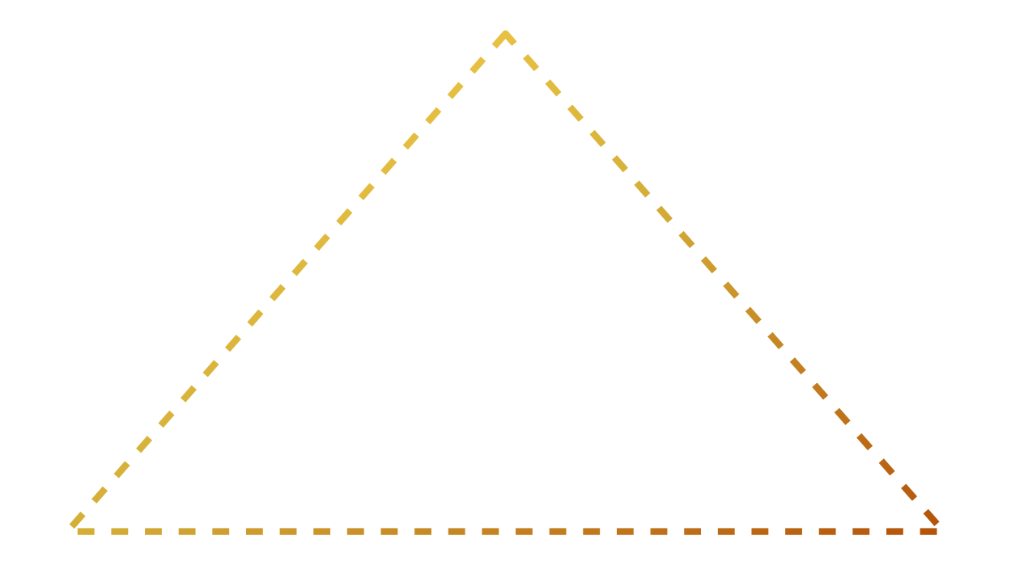



WEALTH ASSET MODEL
富足人生资产模型
金融资产
财富管理能力
富足人生
信任资产
心力资产
真实人际连接
内在稳定性
三大核心资产协同并进，构建抵御未知风险的底层框架
启昌学堂

Slide 29
Core Question
AI时代
如何让三大核心资产增值？
如何创造自由幸福的人生？
启昌学堂

Slide 30

Core Positioning
私董会是什么？
长期主义者的财富港湾
终身学习者的富足人生大学
启昌学堂

Slide 31












DELIVERY SYSTEM
富足人生系统
认知升级
方向感与框架
同频连接
教练陪跑
深度社交归属感
富足生态
贴身指引推动力
闭环驱动系统
机会捕捉
实战投资实践场
启昌学堂

Slide 32





COGNITIVE UPGRADE
AI合伙人训练营 · 第三课
认知升级——方向感
给你一张清晰的地图，知道自己在哪、要去哪
复利人生大课
全球投资课
每月实时答疑
主题训练营
建立财富管理底层框架
国际视野与多元配置
回应具体困惑
深度学习特定领域
每月定期答疑，针对你的具体投资困惑，提供个性化指导建议
针对特定投资领域，进行深度学习和实战演练，提升专业技能
系统学习复利思维，掌握财富增长的底层逻辑，建立长期主义的投资认知
拓展国际视野，学习全球资产配置策略，掌握跨市场投资机会
完成度
85%
完成度
75%
完成度
90%
完成度
80%
核心价值：给你一张清晰的地图，知道自己在哪、要去哪
4
通过系统化的认知升级，建立完整的投资方向和目标体系
核心模块
第35页
预计用时：15分钟
启昌学堂

Slide 33




COACHING SUPPORT
AI合伙人训练营 · 第三课
教练陪跑——推动力
在关键节点推你一把，帮你把认知转化为行动
专属小群贴身陪伴
财富内参会
关键时刻指点
有问题随时问，有人盯着你做
每月深度复盘，看见自己的进步
市场波动时，有人帮你稳住心态
建立专属小群，提供贴身陪伴服务，随时解答你的疑问，确保你持续行动不中断。
每月组织财富内参会，深度复盘你的投资行为，清晰看见自己的进步轨迹。
在市场波动等关键时刻，提供及时的心理支持和专业指导，帮你稳住心态，保持定力。
核心价值：在关键节点推你一把
365天
帮你把认知转化为行动，实现从知道到做到的跨越
持续支持
第36页
预计用时：60分钟
启昌学堂

Slide 34




AI可以分析信息，但它无法帮你构建一套
"完整的管理认知和情绪的系统"
这是私董会能做到的，也是真正的竞争力所在
系统的认知
情绪的稳定
决策的担当
建立属于自己的投资哲学，而非依赖AI生成的建议
在市场波动时保持理性，管理恐惧与贪婪
替你承担决策后果，在关键时刻推你一把
启昌学堂

Slide 35

INVESTMENT PORTFOLIO
机会捕捉 —— 实践场
六大投资组合，覆盖从低风险到高风险的不同需求
组合名称
定位
成立以来年化
适合资金
风险等级
小确幸计划
稳钱策略
1.72%
1-3年内要用的钱
低风险
十年养基
指数定投
6.04%
每月结余，长期复利
低风险
马拉松健将
主动基金
4.08%
承担波动，追求超额
中风险
磐石计划
全球配置
12.46%
有海外账户，资金充足
中风险
松柏计划
境内全球配置
31.24%*
有存款，想做系统配置
中风险
方舟计划
区块链等前沿
—
有经验，能承受高波动
高风险
数据截至2026年3月，历史业绩不代表未来表现
*松柏计划成立时间较短，长期年化收益率可能在8%-10%左右
启昌学堂

Slide 36




COMMUNITY CONNECTION
私董会 · 四层交付体系
同频链接——归属感
给你「被看见、被托举、被启发」的连接
400+
40+
5年
100%
长期主义者
城市线下活动/年
运营经验
滋养型社群
分布全国20+省份及海外
深度连接真实关系
续费率超80%
不焦虑不鸡血不攀比
400+长期主义者
40+城市线下活动/年
滋养型社群
分布全国20+省份及海外
深度连接真实关系
不焦虑不鸡血不攀比
来自各行各业的长期主义者，构成你的人生样本库，覆盖海内外。
每年40+场线下活动，深度连接，建立真实关系，非虚拟社交。
营造不焦虑、不鸡血、不攀比的滋养型社群氛围。
给你「被看见、被托举、被启发」的连接
80%+
运营近5年，续费率超80%，构建真实的人际网络
续费率
第38页
预计用时：60分钟
启昌学堂

Slide 37







TRUST ASSETS
AI合伙人训练营 · 第三课
信任资产：人生样本库
构建真实的人类连接，在AI生成的内容海洋里，一个真实的人类连接价值千金
在这里，你可以看到人生样本库，构建信任网络
400+来自各行各业的长期主义者，每年40+场线下活动。不是仰望大佬，是平等连接。
400+
40+
20+
80%
长期主义者
线下活动/年
覆盖省份
续费率
信任网络构建
平等连接，共同成长
个人
社群
网络
生态
第40页
信任资产构建
启昌学堂

Slide 38

Core Assets
同频的环境是最好的风水
优秀的伙伴是最好的滋养
第 38 页
启昌学堂

Slide 39


TECHNOLOGY REVOLUTION
AI是有史以来最重要的技术革命
这不仅仅是一次生产力工具的升级，
更是对人类财富创造、资源分配和生活方式的彻底重构。
启昌学堂

Slide 40





AI COMPANION
增值资产 · AI赋能
AI陪伴成长
接下来的三年，AI会是私董会重点陪伴大家成长的另外一条线
当前的AI合伙人训练营
作为 1.0 的学习方案，帮助大家建立基础的 AI 认知 and 应用能力。
AI合伙人高阶训练营 对私董免费
深入探索进阶玩法，掌握更强大的 AI 工具和自动化工作流。
私董会AI创造者实践社群 对私董免费
鼓励大家去用 Claude Code 和openclaw，从零开始体验编程和创造带来的飞跃。
核心目标
我们会跟大家分享如何在 AI 时代提升工作效率、生命质量以及幸福度。
第 41 页
启昌学堂

Slide 41



PRICING PLAN
私董会面对AI合伙人训练营的特别福利
⚠️ 马上涨价到 25,000 元
现在只需 23,800 元
富足人生成长体系 (认知升级、教练陪跑、机会捕捉、同频链接)
参与所有线上线下活动
享受零风险承诺
启昌学堂

Slide 42
Core Promise
零风险承诺
这是市场上非常少见的友好退出机制
我们对私董会的价值有充分信心
定金无理由随时退款
全款一个月内无理由全额退款
启昌学堂

Slide 43

Special Quota
此次仅有20个订金名额
AI合伙人们学得非常认真，所以额外给20个特别名额。
5月份会进行正式招新
启昌学堂

Slide 44







BONUS CONTENT
AI合伙人训练营 · 第三课
额外赠礼
如果你是认真想要构建自己的系统——
过去5年投资策略回顾
上半部
2026年投资趋势展望
下半部
看懂周期，才知道现在在哪
提前布局，而不是事后追悔
完整复盘2019-2024年市场周期
AI时代资产配置新趋势
分析每次牛熊转换的关键节点
新兴资产类别机会分析
总结可复制的投资方法论
风险与收益平衡策略
赠送一门私董会内部核心课程
1
分为上下两部分，帮你穿越周期，赢在未来
门课程
启昌学堂

Slide 45





ELIGIBILITY
私董会成员筛选
适合与不适合
明确私董会的目标人群，帮助你判断是否适合加入
适合加入
80%
不适合加入
20%
长期主义者的选择
匹配度
短期投机者请绕行
不匹配
认同长期主义
符合
追求短期暴利
不符合
追求复利增长，不追求短期暴利
期望年化收益>12%，追求快速回报
有一定的可投资资金
符合
负债压力大
不符合
具备一定的资金基础进行资产配置
当前负债比例过高，不适合投资
愿意系统学习
符合
只想学炒股/抄代码
不符合
投入时间学习投资和财富管理
追求短期投机，缺乏系统思维
渴望同频连接
符合
完全不愿付出时间
不符合
希望与长期主义者建立深度连接
不愿意投入时间学习和实践
适合人群：有投资意识，追求稳健增长
推荐
不适合人群：追求短期收益，缺乏耐心
慎入
第 46 页
启昌学堂

Slide 46



Final Thought
AI时代，最危险的不是被淘汰，
而是"用旧的地图，寻找新的宝藏"。
私董会不是终点，是你绘制新地图的起点。
当旧地图失效时，你需要的是新的导航工具和同行的伙伴，而不是独自摸索。
47
启昌学堂

Slide 47

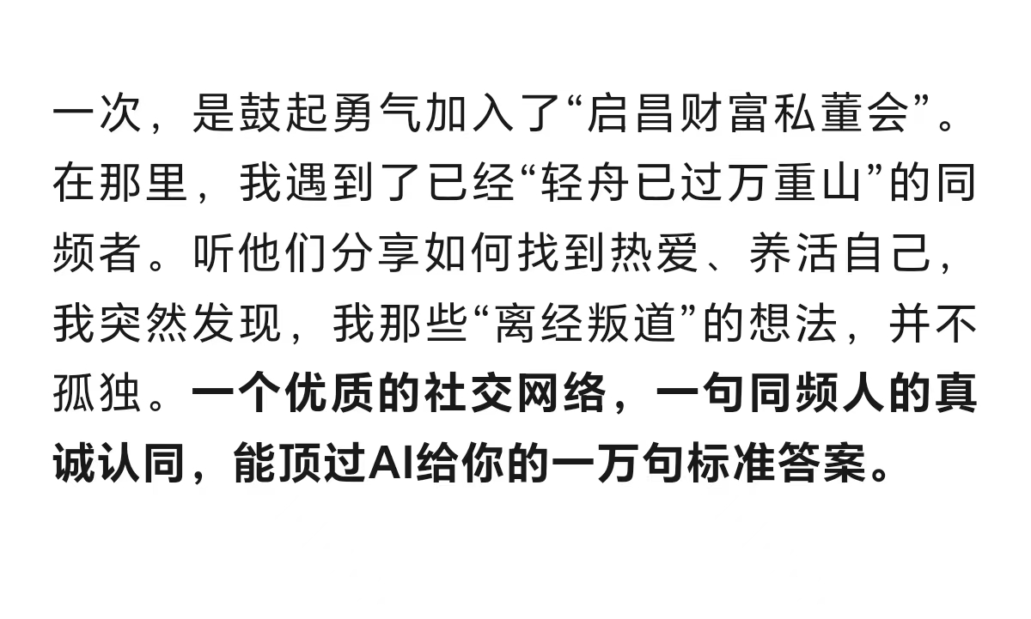
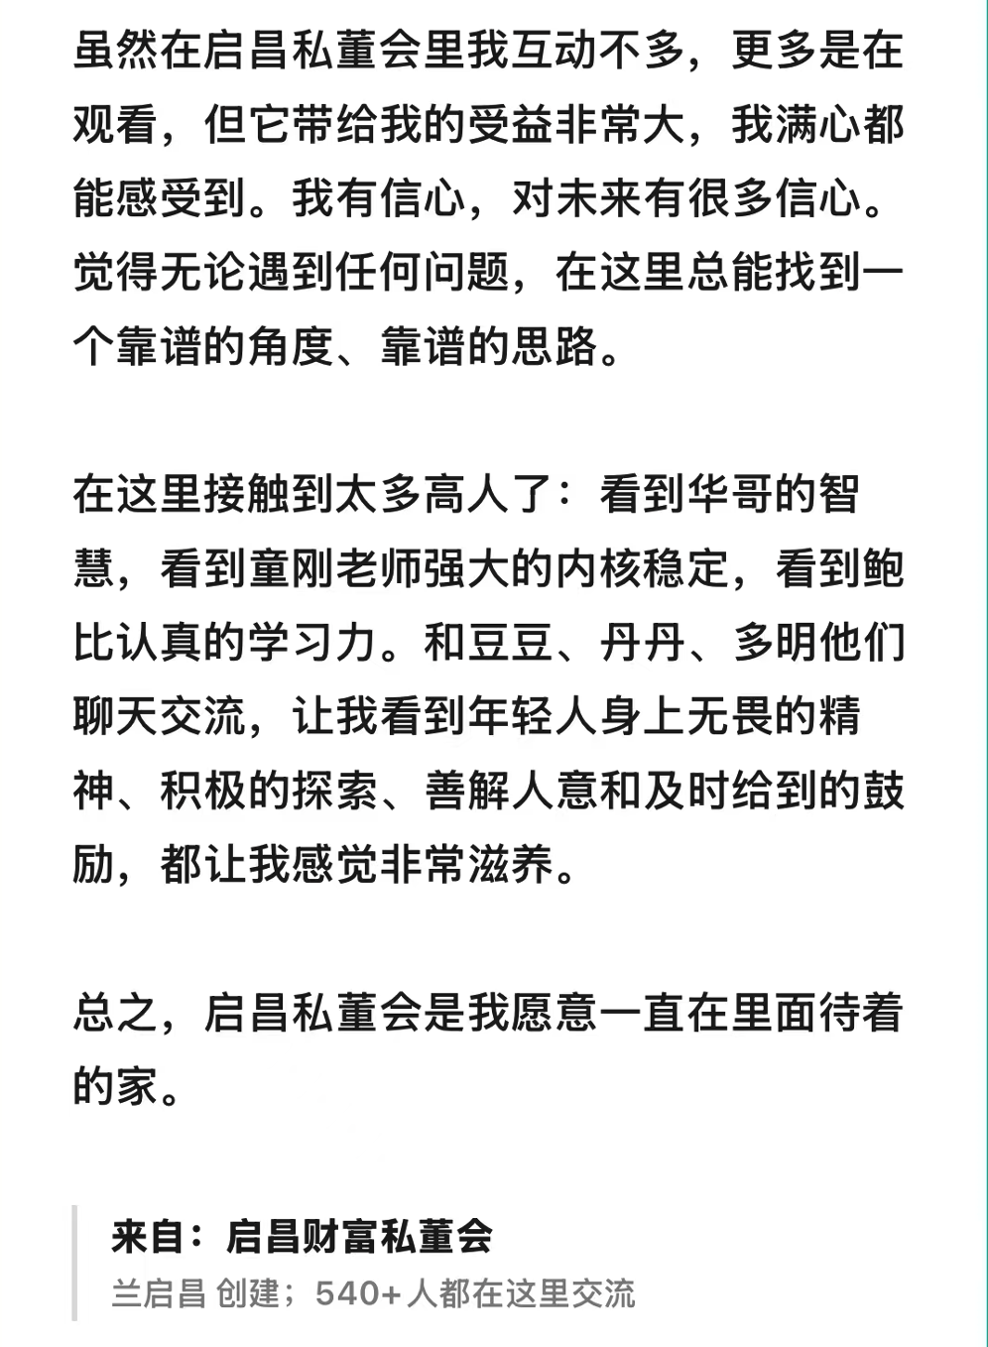
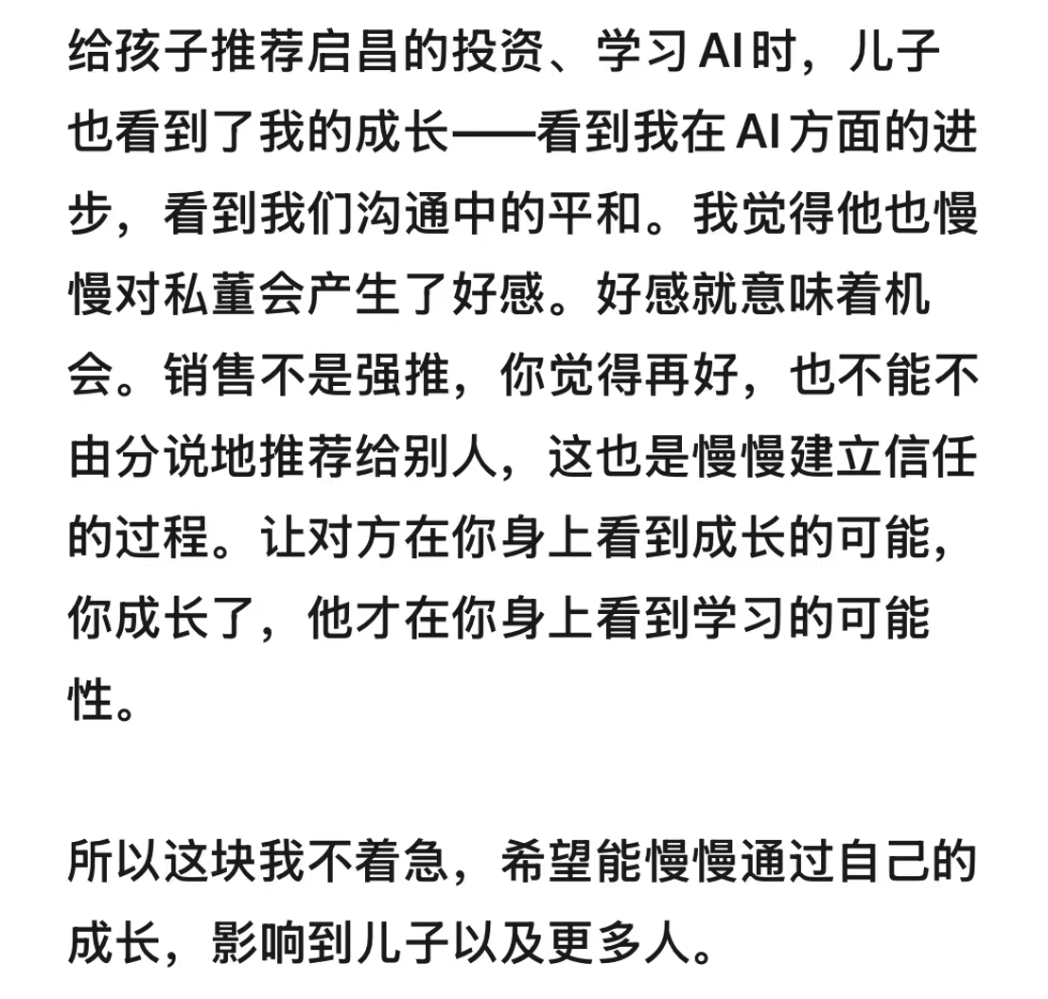
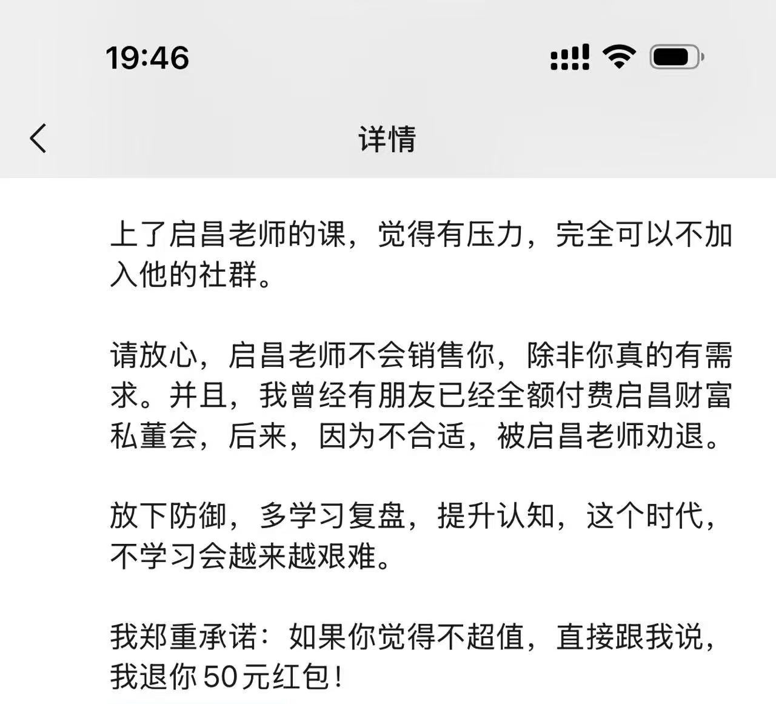
我们吸引同频者，也等待机缘
启昌学堂

Slide 48





CALL TO ACTION
0风险尝试：损失有限，收益无上限
三步开启你的富足人生之旅
1
扫码缴纳定金
2
填写申请表
3
面试通过
1000元定金锁定名额
预约启昌本人面试
锁定名额
申请表
成功锁定
二维码将在
微信群内发放
填写基本信息、投资经验、学习目标
获得私董会完整权益
15分钟轻松面试，确保双方匹配
仅限20席，先到先得
定金随时可退，无风险
重要提示
20
立即申请
定金随时可退无风险，仅限20席。申请制说明：15分钟轻松面试确保双方匹配。
剩余席位
启昌学堂

Slide 49
Core Assets
陪伴志同道合的同行者
实现财富的长期稳健增长，
尽早创造自由富足的人生。
启昌学堂

